Slide 1
설계클래스 다이어그램
CCNEE
(ClassCanNotEscapeException)
버전 1.1

Slide 2
검 토 이 력
구분 | 직위 | 성명 | 검토일자 | 서명
작성자 | PL | 민태원 | 2021-01-05 | 민태원
작성자 | PL | 민태원 | 2021-02-02 | 민태원

Slide 3
제 · 개 정 이 력
개정번호 | 제·개정 페이지 및 내용 | 제·개정 일자
1.0 | 최초 작성 | 2021.01.05
1.1 | 클래스 데이터 수정 | 2021.02.02

Slide 4
클 래 스 I D
No. | 구분코드 | 설 명
1 | WebController | 모든 handler의 URL을 관리하는 클래스
2 | SqlMapClientFactory | 각 VO의 Dao와 데이터베이스의 연동 설정을 저장한 클래스
3 | BaseDao | SqlMapClient객체를 싱글톤 패턴으로 관리하는 최상위 Dao클래스
4 | NullHandler | Handler가 존재하지 않을 경우를 관리하는 클래스
5 | FileUploadRequestWrapper | 파일 업로드 api를 사용하는 HttpServletRequestWrapper클래스
6 | NotMultipartFormDataException | 파일 업로드시 multipart/form-data가 아닐 경우 발생하는 예외 클래스
7 | GetUploadPath | 파일 업로드 경로를 가져오는 클래스
8 | MakeFileName | 파일의 고유한 아이디를 만들어주는 클래스
9 | ServletFileUploadBuilder | 파일 업로드 빌더
10 | DeleteImgCommand | 이미지 삭제를 관리하는 커맨더 클래스
11 | CharacterEncoding | 모든 페이지의 인코딩을 처리해주는 필터
12 | LoginCheckFilter | 로그인이 필요한 페이지로 이동할 때 로그인 상태를 체크하는 필터
13 | SummernoteImgDeleteHandler | Summernote에 첨부된 이미지를 삭제하는 핸들러
14 | SummernoteImgGetHandler | Summernote에 첨부된 이미지를 가져오는 핸들러
15 | SummernoteImgUploadHandler | Summernote에 이미지를 첨부하는 핸들러
16 | JsonResolver | Response를 json타입으로 설정하여 데이터를 내보내는 클래스
17 | MemberVO | 회원의 데이터 클래스
18 | BoardVO | 게시판 데이터 클래스
19 | BoardFileVO | 게시글 첨부파일 데이터 클래스
20 | BuyItemVO | 구매한 아이템 데이터 클래스
21 | BuyVO | 구매 내역 데이터 클래스
22 | CmtVO | 질문게시판 댓글 데이터 클래스
23 | InvenItemVO | 인벤토리 아이템 데이터 클래스

Slide 5
클 래 스 I D
No. | 구분코드 | 설 명
24 | InvenVO | 인벤토리 데이터 클래스
25 | ItemVO | 상점 아이템 데이터 클래스
26 | PagingVO | 페이징 처리 클래스
27 | PlaytimeVO | 플레이기록 데이터 클래스
28 | SearchVO | 검색조건 설정 클래스
29 | TeamVO | 팀 정보 클래스
30 | MainHandler | 메인 페이지를 관리하는 클래스
31 | LoginChkHandler | 로그인 기능을 관리하는 클래스
32 | IdFind_goHandler | 아이디 찾기 기능을 제어하는 클래스
33 | PassFind_goHandler | 비밀번호 찾기 기능을 제어하는 클래스
34 | PassEmail | 임시 비밀번호 이메일 전송 클래스
35 | InsertMemberHandler | 회원가입 기능을 제어하는 클래스
36 | IdChkHandler | 회원가입 중복 체크 클래스
37 | LogoutMemberHandler | 로그아웃 기능을 제어하는 클래스
38 | MyPageMemberHandler | 로그인된 회원의 마이페이지로 연결하는 클래스
39 | MyPageBuyItemListHandler | 회원이 구매한 아이템 목록을 출력하는 클래스
40 | itemStatusCheckHandler | 아이템의 사용 여부를 체크하는 클래스
41 | itemStatusUpdateHandler | 아이템 사용 여부를 수정하는 클래스
42 | MyPageMemberRankingHandler | 회원의 플레이기록을 조회하는 클래스
43 | memberPointPlus | 회원의 포인트를 수정하는 클래스
44 | MyPageMemberUpdateHandler | 회원정보 수정 기능을 처리하는 클래스
45 | MyPageMemberOutHandler | 회원탈퇴 기능을 처리하는 클래스
46 | InsertNoticeBoardHandler | 공지 게시글을 등록하는 클래스

Slide 6
클 래 스 I D
No. | 구분코드 | 설 명
47 | UpdateNoticeBoardhandler | 공지 게시글을 수정하는 클래스
48 | DeleteNoticeBoardHandler | 공지 게시글을 삭제하는 클래스
49 | SelectNoticeBoardHandler | 공지 게시글을 조회하는 클래스
50 | ListNoticeBoardHandler | 공지 게시글 목록 조회 클래스
51 | InsertQaHandler | 질문 게시글을 등록하는 클래스
52 | UpdateQaHandler | 질문 게시글을 수정하는 클래스
53 | DeleteQaHandler | 질문 게시글을 삭제하는 클래스
54 | SelectQaHandler | 질문 게시글을 조회하는 클래스
55 | ListQaHandler | 질문 게시글 목록 조회 클래스
56 | InsertCmtHandler | 댓글을 등록하는 클래스
57 | UpdateCmtHandler | 댓글을 수정하는 클래스
58 | DeleteCmtHandler | 댓글을 삭제하는 클래스
59 | ListCmtHandler | 댓글 목록 조회 클래스
60 | InsertItemHandler | 아이템을 등록하는 클래스
61 | UpdateItemHandler | 아이템을 수정하는 클래스
62 | DeleteItemHandler | 아이템을 삭제하는 클래스
63 | SelectItemHandler | 아이템을 조회하는 클래스
64 | SearchItemHandler | 아이템을 검색하는 클래스
65 | BuyItemHandler | 아이템을 구매하는 클래스
66 | ListItemHandler | 아이템 목록 조회 클래스
67 | InsertEventBoardHandler | 이벤트 게시글을 등록하는 클래스
68 | UpdateEventBoardHandler | 이벤트 게시글을 수정하는 클래스
69 | DeleteEventBoardHandler | 이벤트 게시글을 삭제하는 클래스

Slide 7
클 래 스 I D
No. | 구분코드 | 설 명
70 | SelectEventBoardHandler | 이벤트 게시글을 조회하는 클래스
71 | ListEventBoardHandler | 이벤트 게시글 목록 조회 클래스
72 | InsertReportHandler | 신고 게시글을 등록하는 클래스
73 | DeleteReportHandler | 신고 게시글을 삭제하는 클래스
74 | SelectReportHandler | 신고 게시글을 조회하는 클래스
75 | ListReportHandler | 신고 게시글 목록 조회 클래스
76 | UpdateManagmentHandler | 회원 게시판 수정 클래스
77 | SelectManagmentHandler | 회원 게시판 조회 클래스
78 | ManagementHandler | 회원 게시판 목록 조회 클래스
79 | GameController | 게임내 채팅 및 데이터 관리 클래스
80 | GameEnterHandler | 게임 입장 가능 여부 체크 클래스
81 | GameMainHandler | 게임 테마별 화면 전환 클래스
82 | GameViewHandler | 게임내 화면 전환 클래스
83 | GameStatusHandler | 게임내 상태 변화 관리 클래스
84 | GameEndHandler | 게임 종료 화면 관리 클래스
85 | PlaytimeHandler | 게임 종료시 플레이기록을 조회하는 클래스
86 | PlaytimeInsertHandler | 게임 종료시 플레이기록을 추가하는 클래스
87 | InsertItemHandler | 게임내 인벤토리 데이터를 추가하는 클래스
88 | ReadItemHandler | 게임내 인벤토리 데이터를 조회하는 클래스
89 | DeleteItemHandler | 게임내 인벤토리 데이터를 삭제하는 클래스
90
91
92

Slide 8
목 차
1. 방탈출 웹 홈페이지
9
1.1 유틸
9
1.2 VO정의
1.2 VO
1.3 초기화면
1.4 마이페이지
1.5 회원가입
1.6 마이페이지
1.7 게시판
1.8 게임

Slide 9
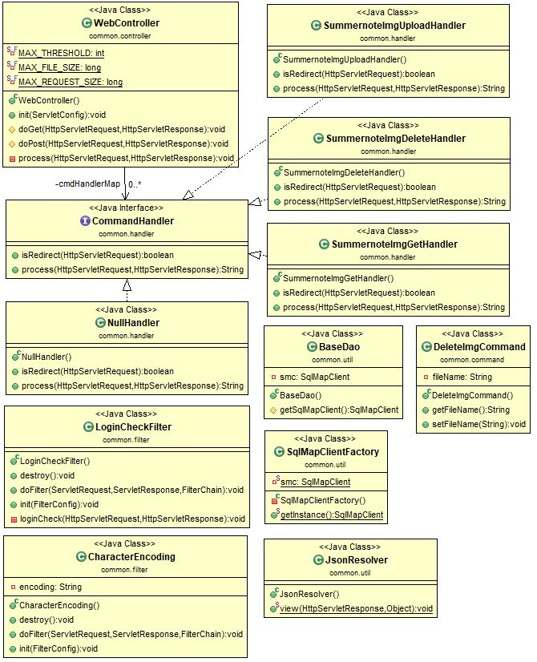
1. 업무명
1.1 유틸
1.1.1 유틸

Slide 10
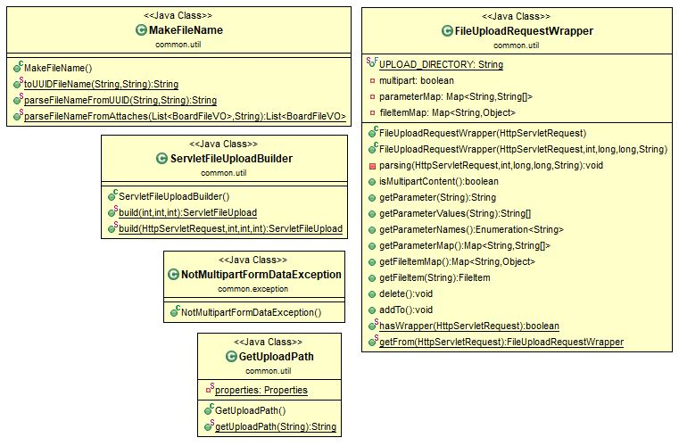
1. 업무명
1.1 유틸
1.1.2 파일 업로드

Slide 11
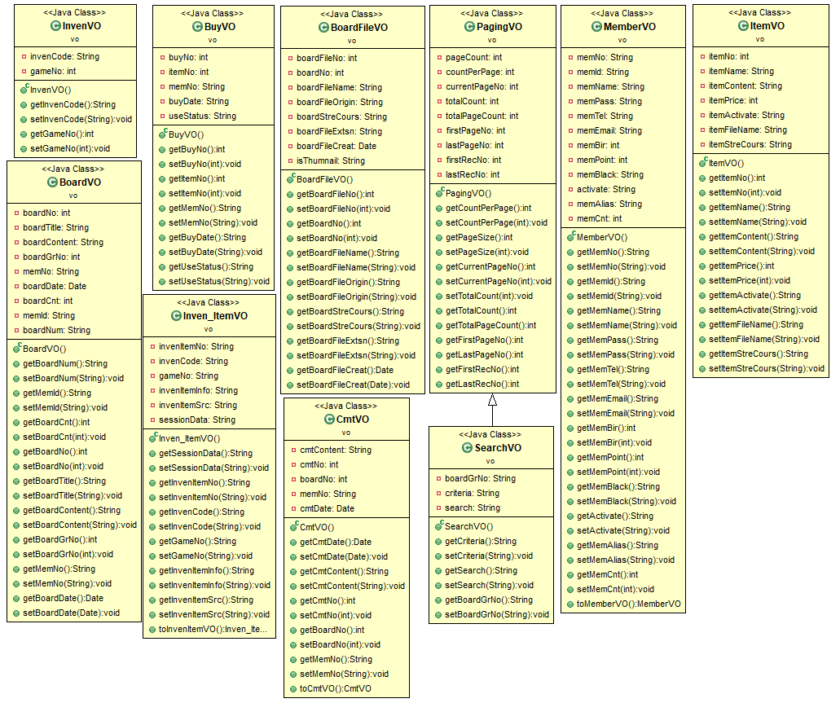
1. 업무명
1.2 VO
1.2.1 VO정의

Slide 12
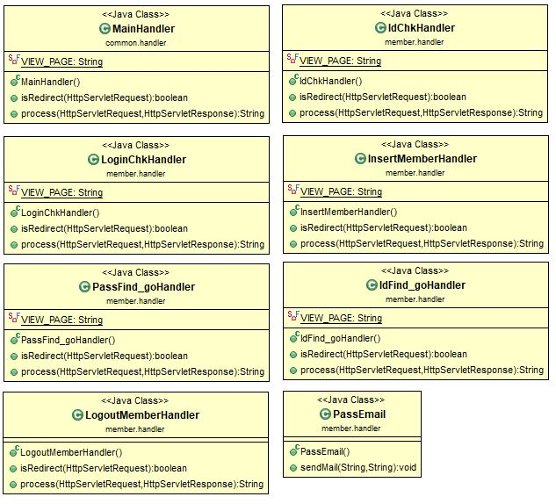
1. 업무명
1.3 초기화면
1.3.1 로그인/로그아웃/회원가입

Slide 13
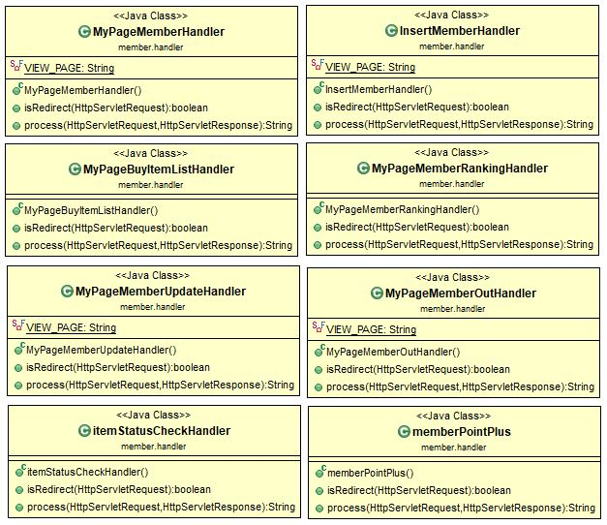
1. 업무명
1.4 마이페이지
1.4.1 마이페이지

Slide 14
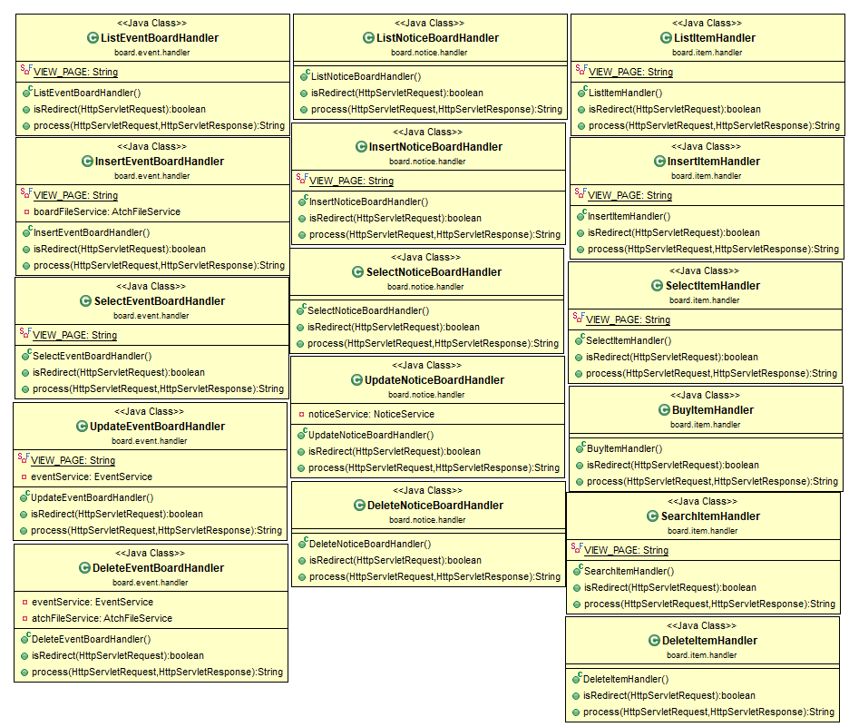
1. 업무명
1.5 게시판
1.5.1 이벤트/공지/상점

Slide 15
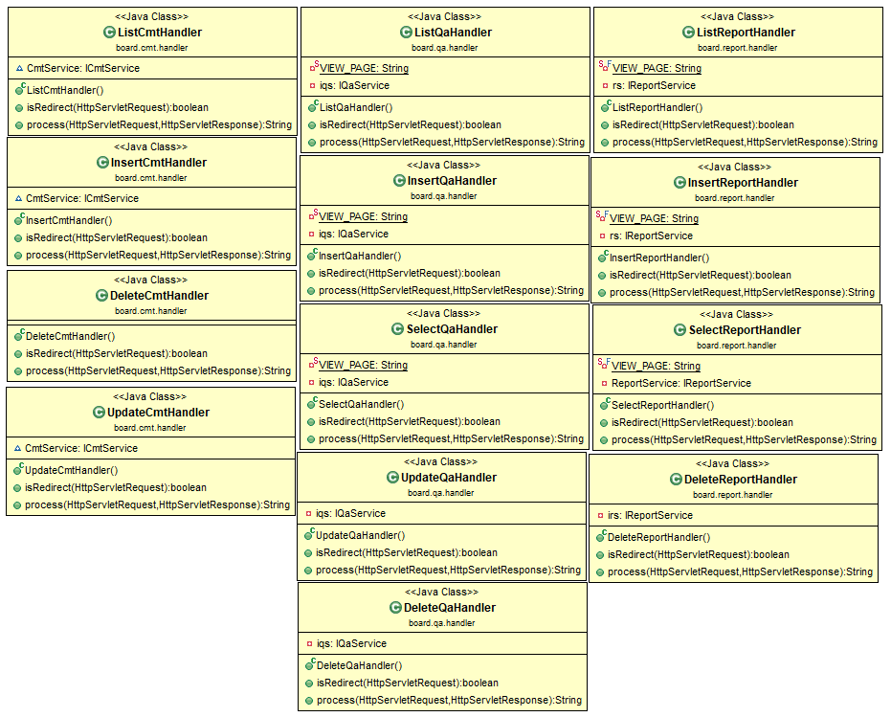
1. 업무명
1.5 게시판
1.5.2 댓글/질문/신고

Slide 16
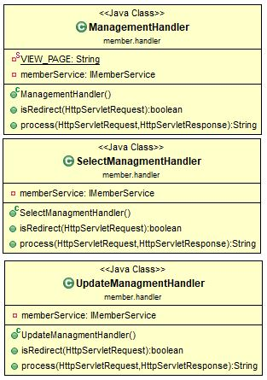
1. 업무명
1.5 게시판
1.5.3 회원관리

Slide 17
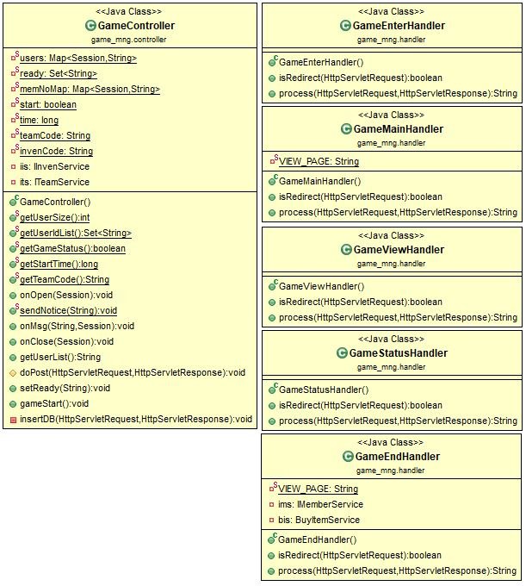
1. 업무명
1.6 게임
1.6.1 게임

Slide 18
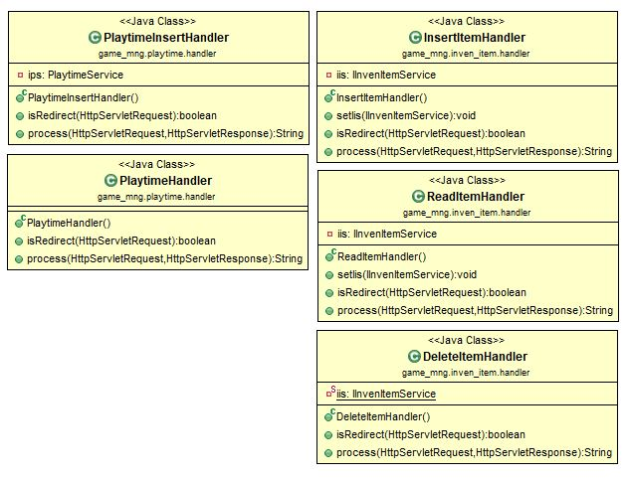
1. 업무명
1.6 게임
1.6.2 인벤토리/플레이기록

